Slide 1
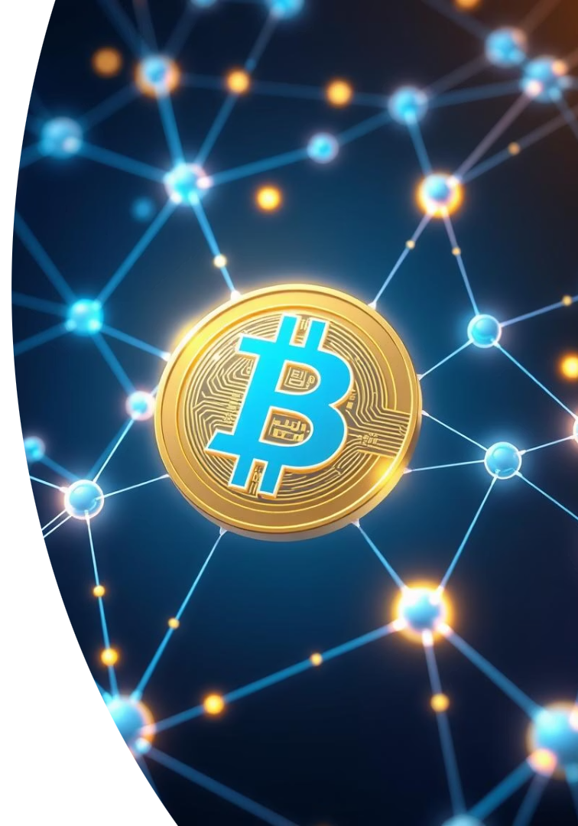
Bitcoin: A Peer-to-Peer Electronic Cash System
Satoshi Nakamoto, 2008 Cryptography Mailing List
ML
Refael Zanzuri Michael Lugassi

Slide 2
Agenda
Centralized vs Decentralized
Bitcoin: Overview
Double Spending
Just a Little Bit(coin)
ML

Slide 3
Centralized vs Decentralized
ML

Slide 4

The Problem: Centralized Trust
Centralized Systems
Reversible Transactions
Centralization Carries Costs
Transactions rely on trusted intermediaries like banks.
A centralized system can’t allow non-reversible transactions
Centralized money incurs extra costs, blocks micro-transactions
Notes:
. 1 הצורך באמון בגורם צד שלישי, בדרך כלל מוסד פיננסי, כדי למנוע "double spending" – כלומר, שמישהו ישתמש באותו סכום כסף פעמיים. 2. עסקאות הן במהותן הפיכות ולכן הסוחרים נדרשים לסמוך על הגורם המעבד את העסקה, וגם להיזהר מביטולי עסקאות שנעשים בדיעבד חוסר יעילות בכלכלה הדיגיטלית.
שירותים מסוימים לא ניתנים כלל למכירה אונליין בגלל הסיכון.
צורך במתווכים, ביטוחים, רגולציות – שמעלים עלויות.
ירידה באמון ובזמינות של שירותים "רגישים".
3. הוצאות של גישור ושל רגולציה, לא שווה לבצע עסקאות קטנות

Slide 5
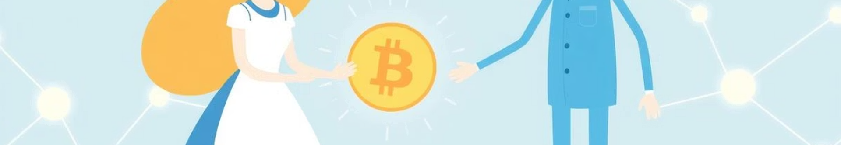
Bitcoin's: A Decentralized Ledger
Distributed Systems Proof Based
Non-Reversible Transactions
Solving The Double-Spending Problem
An electronic payment system based on cryptographic proof instead of trust
Transactions that are computationally impractical to reverse would protect sellers from fraud, and routine escrow mechanisms could easily be implemented to protect buyers
The following presentation will show how the paper solve this problem

Slide 6
Centralized vs Decentralized
Centralized
Decentralized
Blue: 2 Green: 1
Blue: 2 Green: 1
Trusted Authority
Blue: 2 Green: 1
Blue: 2 Green: 1
Blue: 2 Green: 1
Blue: 2 Green: 1
Blue: 2 Green: 1
Blue: 2 Green: 1
Blue: 2 Green: 1

Slide 7
Bitcoin: Overview
ML

Slide 8
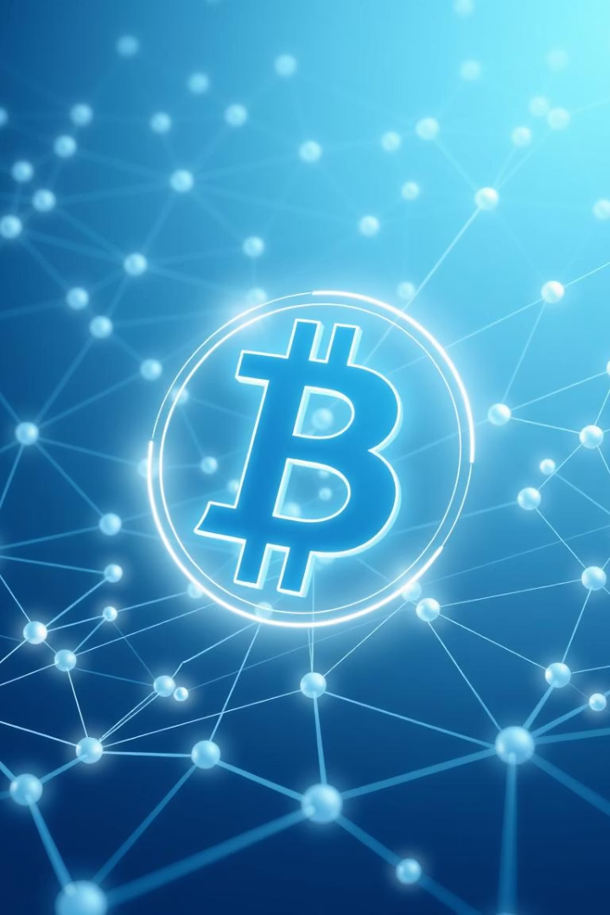
Wallet
A wallet can be software, hardware. It doesn't store the bitcoins themselves, but rather holds the private keys that control access to the funds.
Private Key Uses for sign a transactions*
* A transaction is a transfer of value between users
Public Key Public-facing (Bitcoin address) identity used to receive funds

Slide 9
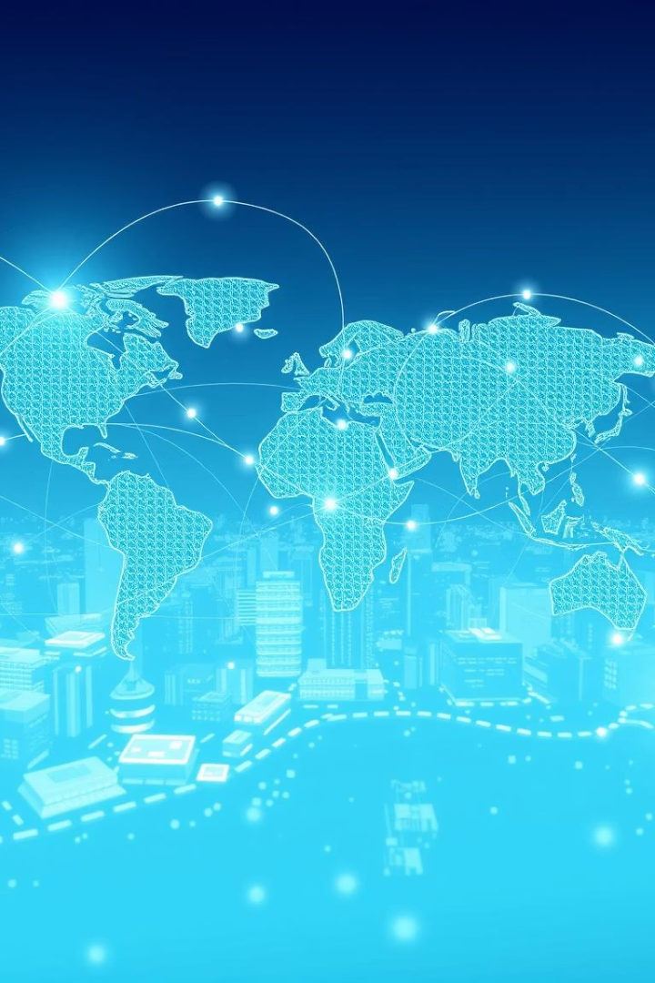
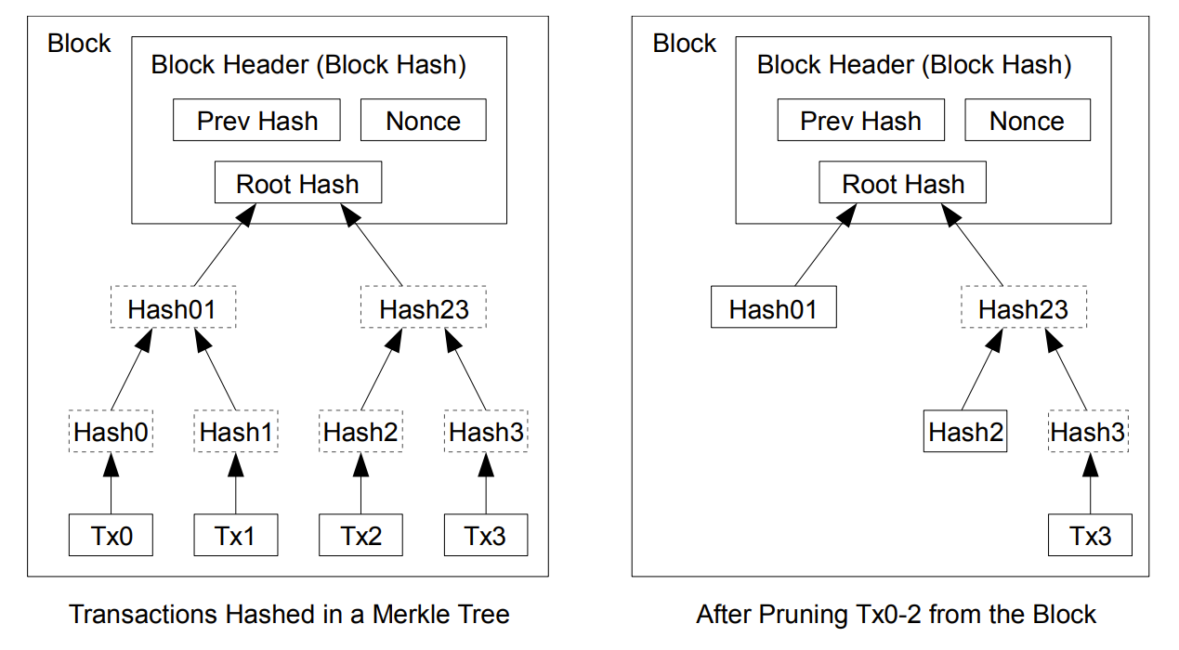
Node
A node runs Bitcoin software (e.g., Bitcoin Core). It validates transactions and blocks* and keeps a copy of the blockchain**.
* A block is a group of transactions bundled together ** The blockchain is a linked sequence of blocks, forming a secure, immutable ledger
Receives and Broadcast Transactions and Blocks Receives from wallets and nodes, broadcast it to all nodes
Store Copy of the Blockchain* Uses for validation of new transaction and blocks

Slide 10
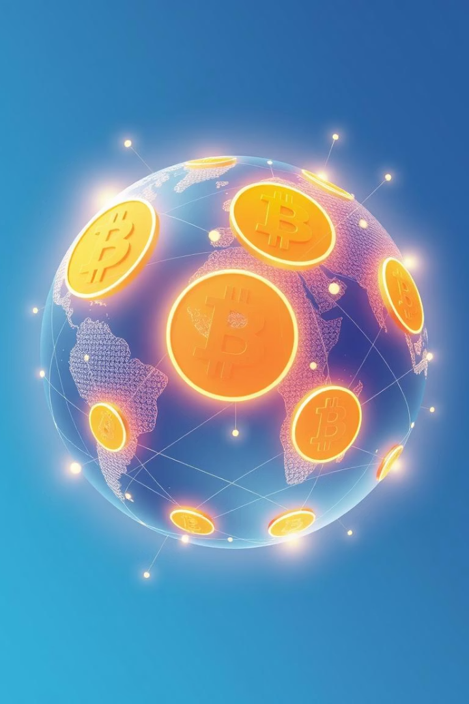
Miner
A miner is a specialized node that can create new blocks and add to the blockchain.
Collects Transactions Assembles a candidate block and tries to solve a puzzle
Broadcasts New Block Add its new block to the blockchain
Earn Rewards Gains block subsidy and transaction fees when successfully mining a block

Slide 11
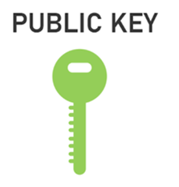
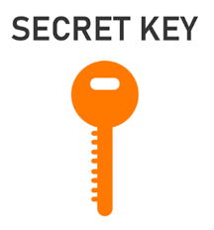



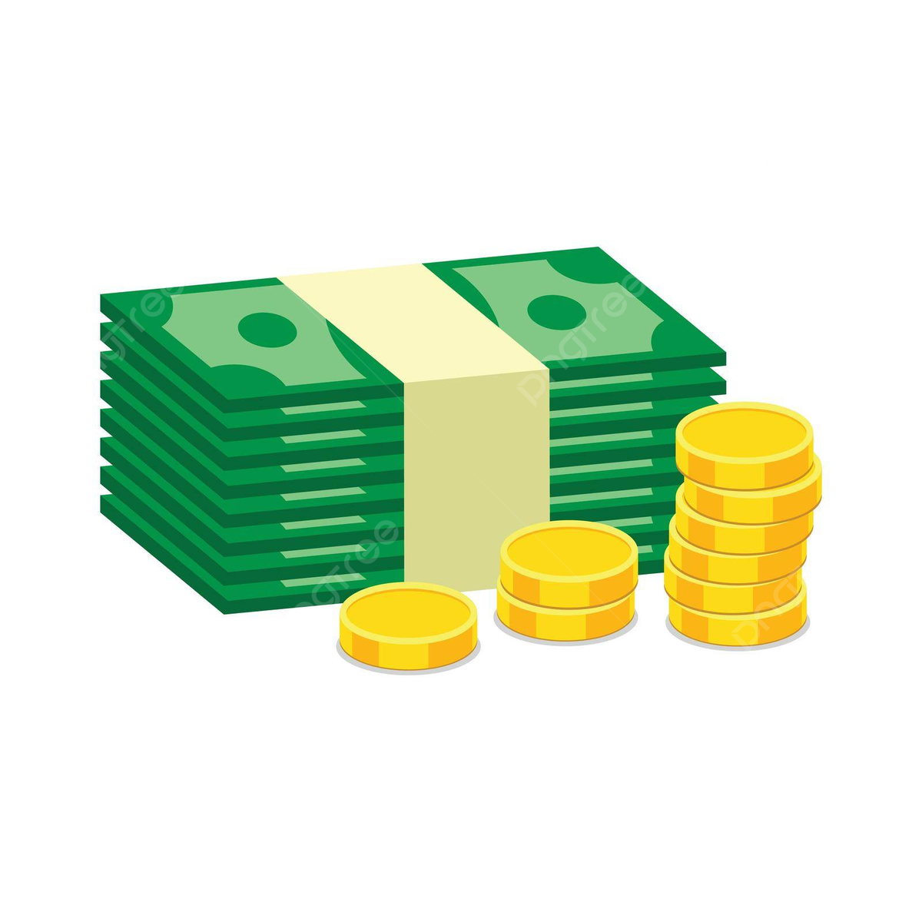
Transaction
Transaction
Transaction
Input
(Based on)
+
Output (Destination)
Input
(Based on)
+
Output (Destination)
Signature
Signature
+
+
Hash
Alice
Bob
Charlie
Notes:
יש לנו את אליס ואת בוב, ואליס רוצה להעביר כסף לבוב, בעבור שירות או מוצר מסויים. בעולם הפיזי אליס הייתה מוציאה כסף מהארנק שלה ופשוט משלמת לבוב, איך בוב יודע שהכסף באמת שייך לאליס? פשוט מאוד - כי היא מחזיקה בו, ברגע שהיא מעבירה את הכסף לבוב אז בוב מחזיק בכסף ולכן אנו יודעים שהכסף עכשיו שיך לו. בעולם הוירטואלי זה לא בדיוק עובד ככה, כי ניתן בקלות לשכפל דברים דיגיטלים, ולהעביר אותם מספר פעמים, ובגלל שמדובר על רשת מבוזרת אין לי דמות ראשית כמו בנק או חברת אשראי שמאמתת לי ודואגת שהכסף של אליס יגיע אליי. לכן הרשת חייבת לדאוג לשני דברים:
שהכסף אכן שייך לאליס.
שאליס לא בזבזה אותו כבר.
בשקף הזה נראה איך אנו יכולים לוודא שהכסף אכן שייך לאליס, ובהמשך נראה את הדרך שהמאמר מציע לוודא שאליס לא ביזבזה אותו כבר.
אז מה שאליס תעשה היא תיצור פעולת העברת כסף - טרנזקציה, ותכניס לשם 2 דברים:
אינפוט שזה ההוכחה שיש לה את הכסף – נראה עוד מעט ממה זה בנוי, ואיך זה מוכיח.
אאוטפוט, שזה לאן היא רוצה להעביר את הכסף – במקרה שלנו זה בוב.
מיכאל הזכיר מקודם שלכל אחד ברשת יש מפתח פרטי ומפתח פומבי, אז במקרה שלנו האאוטפוט יהיה המפתח הפומבי של בוב.
מה שאליס תעשה עכשיו זה לחתום בעזרת המפתח הפרטי שלה על שני השדות האלו ולהוסיף את זה לטרנזקציה, זה יתן לבוב הוכחה שאכן אליס העבירה את הכסף שמופיע באינפוט אליו.
אבל עדיין לא אמרתי מה זה האינפוט הזה.. אז נגיד שבוב עכשיו רוצה לשלם עם הכסף שקיבל מאליס - לצ'ארלי עבור מוצר או שירות, אז בוב יעשה אותו דבר, יצור טרנזקציה ויכניס את האינפוט, והאאוטפוט ויחתום.
בשביל להצהיר שהוא מעביר את הכסף שקיבל מאליס לצ'ארלי הוא יבצע האש על כל השדות של הטרנזקציה וזה בעצם יהיה האינפוט של הטרנזקציה שלו בכללי בטרנזקציה ניתן להשתמש במספר אינפוטים ולכל היותר 2 אאוטפוטים, על מנת לקבל את העודף.
.

Slide 12
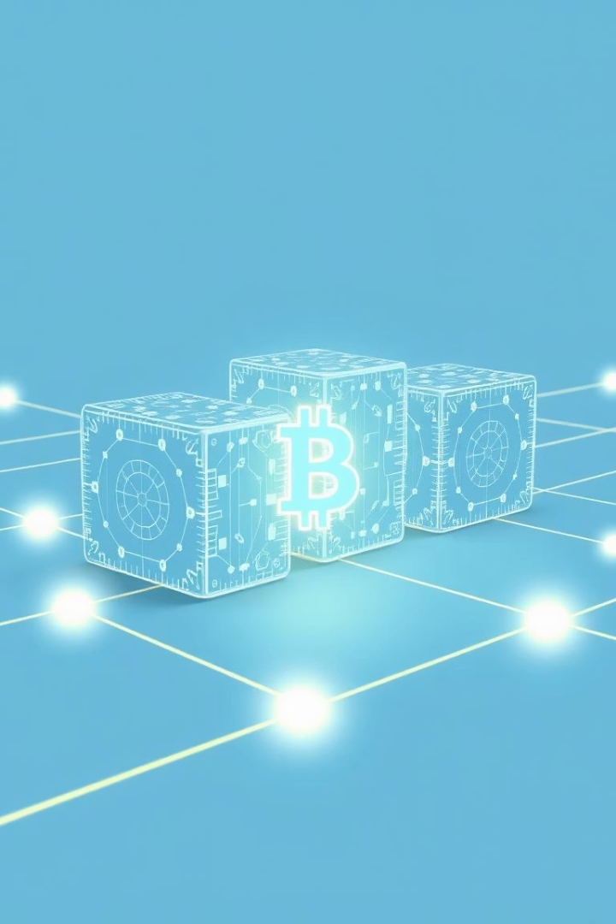
Block
Previous Block Hash
The hash of the previous block, ensuring chain integrity.
Timestamp
The time the block was created, providing chronological order.
Version
The block version number, indicating the protocol version used.
Header
Nonce
A random number used to find the correct hash, securing the block.
Difficulty Target
The difficulty level for mining, adjusting network security.
Block
The hash of all transactions, organized in a tree structure.
Merkle Root
Transaction_1
Transactions
Transaction_2
Transaction_n
Notes:
לאחר שראינו מה זה טרנזקציה נראה מה זה בלוק
בלוק מכיל שני חלקים עיקריים,
האדר, וטרנזקציות,
טרנזקיות זה בעצם אוסף של מספר טרנזקציות (~2,000)
ובתוך ההדר יש לי מצביע לבלוק הקודם – הביטקויין הוא אוסף של בלוקים משורשרים אחד אחרי השני.
את זמן יצירת הבלוק - עוזר לי לוודא שיש סדר כרונולוגי לביצוע הטרנזקציות
גרסא – באיזה פרוטוקול הבלוק נוצר
נונס – מספר אקראי שמוסיף לי אלמנט אל רנדומיזציה – חשוב לפתרון החידה.
דרגת הקושי של יצירת הבלוק – נראה בהמשך.
ומרקל רוט – מיכאל דיבר על זה ודיברו על זה הרבה בהצגות הקודמות.

Slide 13
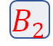
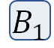
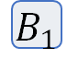
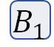
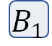
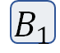
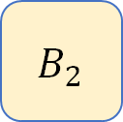
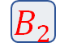
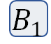
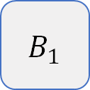
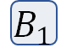
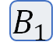
Blockchain & Blockchain Principles
1
A
$${ B}_{1}$$
C
4
2
A
$${ B}_{1}$$
C
A
$${ B}_{1}$$
C
7
A
$${ B}_{1}$$
C
$${ B}_{1}$$
A
$${ B}_{2}$$
C
5
$$B_{2}$$
3
A
$${ B}_{1}$$
C
A
$${ B}_{1}$$
C
8
6
A
$${ B}_{1}$$
$${ B}_{2}$$
C
A
$${ B}_{1}$$
C
Blockchain Principles:
Blockchain
Make block creation hard (once every 10 minutes) via computational “puzzles”
Send blocks to all - No single entity controls the data
Adopt (conflicting) blocks if they make up a longer chain
Notes:
אחרי שראינו ממה בנוי בלוק נראה עכשיו כמה מהעקרונות של יצירת בלוק, איך בלוקים מופצים ברשת, ומה קורה כאשר יש התנגשויות בין בלוקים. מה שאנחנו רואים כאן זה חלק מרשת הביטקויין, יש כאן 8 צמתים שמחוברים ביניהם, צמתים יכולים להיות מחוברים לצומת אחת או למאות, תלוי ביכולות ובצורך שלהם.
עקרון ראשון זה בלוקציין, הזכרנו מקודם שהביטקויין הוא בעצם שרשרת של בלוקים משורשרים אחד אחרי השני, כך שכל בלוק מצביע על הבלוק הקודם בשרשרת, ובגלל שכל בלוק מכיל בתוכו את הערך הקודם לא ניתן לשנות בלוק בלי לשבור את שרשרת כולה.
עקרון שני, בלוק נוצר בממוצע כל 10 דקות, איך זה בעצם נקבע אם המחשבים כל הזמן מתפתחים וגם כמות האנשים ברשת משתנה כל הזמן?!
אז פשוט מסתכלים על 2016 הבלוקים האחרונים – בערך שבועיים, ורואים אם לקח יותר משבועיים או פחות משבועיים ליצור אותם, ומשנים את הקושי בהתאם, אם יותר משבועיים זה אומר שהחידה הייתה קשה מידי ומורידים את דרגת הקושי, ואם פחות אז היה קל מידי ומעלים את דרגת הקושי.
ניתן לראות בדוגמא שצומת מספר אחת יצר בלוק A או קיבל אותו ממקום אחר, ועכשיו הוא מפיץ אותו לכל השכנים עד שזה מפעפע לכל הרשת,
וזה מוביל לעיקרון נוסף, שאין ישות אחת שמחזיקה בכוח לאמת ולהחליט על הרשת, כולם מאמתים וכולם מעבירים הלאה, כך שלא ממש ניתן לעשות "חרם" על צומת למשל.
לאחר מכן צומת 3 מקבל או יוצר את צומת b1 מעל בלוק A ומעביר אותו לשכנים, בנקודה הזו, צומת 8 יצר או קיבל גם הוא בלוק אחר –B2 מעל A וגם מעביר אותו לכל השכנים שלו, צומת מספר 6 מקבל את B2 ומתעלם או שומר אותו בצד למקרה הצורך, מכיוון שיש לו כבר שרשרת באותה אורך, וזהו עקרון נוסף שבלוקים תמיד יווצרו מעל השרשרת הארוכה ביותר.
מה שקורה בשלב הבא, צומת מספר 5 יוצר את בלוק C מעל B1 ומעביר אותו לכל השכנים, כך שכאשר 7 ו8 מקבלים אותו הם רואים שרשרת ארוכה יותר ממה שהם מחזיקים כעת, הם זונחים את B2 ומאמצים את השרשרת החדשה. מה שקורה במקרה הזה, כל הטרנזקציות שהיו בB2 חוזרות לmempool, ויכנסו לבלוקים הבאים.
1. Chain of Blocks
Blockchain is a linked list of data blocks, where:
Each block contains a list of transactions.
Each block includes a hash of the previous block.
This forms a chain – altering one block would break the entire chain.
➡️ This ensures data integrity and protects against tampering.
🧮 2. Decentralized Consensus
Blockchain operates without a central authority. All nodes (participants) in the network have a full copy of the blockchain and must agree (reach consensus) on changes.
In Bitcoin, consensus is achieved through:
Proof of Work (PoW) – solving a computational puzzle to add a new block.
Longest Chain Rule – the network trusts the chain with the most accumulated work.
🔒 3. Cryptographic Security
Security is enforced using cryptography:
Each block has a cryptographic hash.
Transactions are signed with digital signatures (public/private key pairs).
Any modification breaks the hashes and is immediately detected.
⛓ 4. Immutability
Once a block is added:
It cannot be changed without altering all subsequent blocks.
This ensures a permanent and tamper-proof history.
👥 5. Decentralization
Blockchain is distributed across many nodes.
No single entity controls the data.
Trust is placed in code and consensus — not intermediaries or institutions.
📜 6. Transparency
All transactions and blocks are publicly visible.
Anyone can verify the validity of the blockchain.
This enhances auditability and reduces fraud.
🧠 7. Programmability (Smart Contracts)
Some blockchains (like Ethereum) support smart contracts — self-executing code that runs when certain conditions are met.
Bitcoin has limited scripting capabilities for simplicity and security.
⚠️ 8. Censorship Resistance
No central party can block or prevent valid transactions.
As long as you follow the protocol rules, your transaction cannot be stopped.

Slide 14
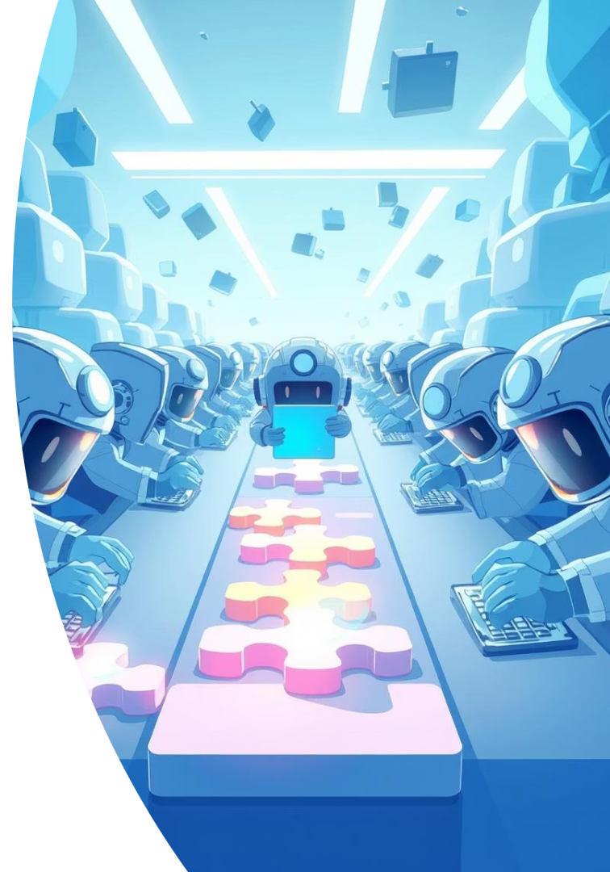
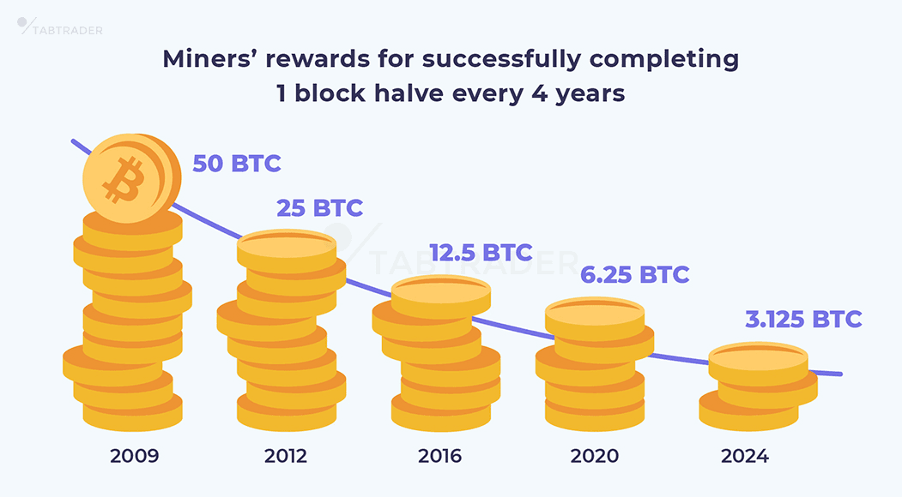
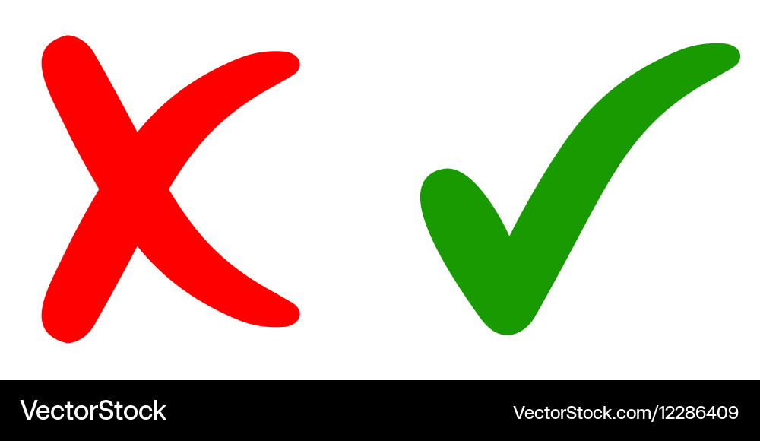

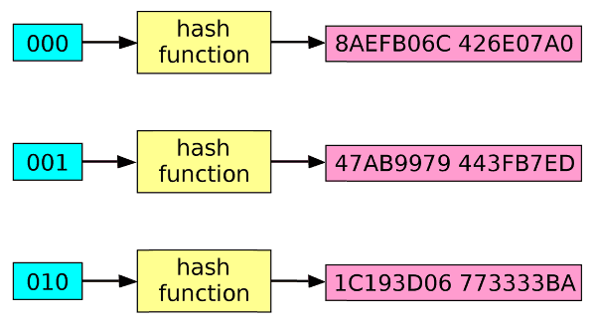
Mining & PoW
Nonce = Nonce + 1
No
Hash Block Header
Hash < Difficulty Target?
Yes
Valid Block Found
Reward Miner
Broadcast
the block
Start
Target: 16x00000000000000000000a5c260da2456576…. (64)
Block Hash: 16x00000000000000000000008a674c88ba369…. (64)
Target: 16x00000000000000000000a5c260da2456576…. (64)
Block Hash: 16x000000545ac684b156a587d54654da799b8…. (64)
Notes:
אחרי שראינו מה זה בלוק ומה זה בלוקצ'יין נראה מה איך יוצרים בלוק ומה זו החידה שדיברנו עליה..
על מנת ליצור בלוק מיינר אוסף מספר טרנזקציות ומאמת אותן, הוא מגדיר את כל השדות הרלוונטיים כמו טיימסטמפ והבלוק האחרון בשרשרת, לאחר מכן הוא מבצע חישוב של sha256 על ההדר של הבלוק, נזכיר פה שכאשר משנים ספרה אחת כל התוצאה של האש משתנה לגמרי, ללא קשר לתוצאה הקודמת.
הוא בודק האם התוצאה נמוכה מהדיפוקולטי שהוגדר, במקרה הזה רואים שהתוצאה גבוהה מהדיפיקולטי ולכן הוא מנסה מחדש על ידי שינוי הנונס – אפשר גם להוסיף ולהוריד טרנזקציות אבל זה לוקח יותר זמן כי צריך גם לאמת אותן שוב.
הוא מחשב שוב את האש ומגלה שהתוצאה אכן נמוכה ומTARGET והוא בעצם הצליח ליצור בלוק תקין, הוא מקבל תגמול על העבודה שלו, היום התגמול הוא 3 ביטקויין ושמינית שזה בערך מיליון שקל!! – התגמול בעצם מגלם בתוכו את כל הפעמים בעבר שניסה למצוא בלוק ולא הצליח.
ניתן לראות שהתגמול נחתך ב2 כל 4 שנים, הפעם האחרונה הייתה ב2024 ובחיתוך הבא ב2028 התגמול יהיה קצת יותר מביטקויין וחצי.
התגמול הוא בצורת טרנזקציה בודדת ללא אינפוט, שממוענת אליו, לאחר מכן הוא שולח את הבלוק לכל השכנים שלו ברשת, אם הם לא יקבלו את הבלוק שלו אז הוא לא יקבל את הכסף וכל הטרנזקציות שלא נמצאות בבלוקציין יחזרו לממפול,

Slide 15
Bitcoin Transaction Process
Propagation through Nodes
Initiation of Transaction
Mining Process
Transaction Confirmation
Nodes verify transaction validity
Sender creates transaction in wallet
Miners compete to solve proof of work
Recipient's wallet reflects transaction
Broadcasting the Transaction
Inclusion in a Block
Block Confirmation
Final Receipt
Recipient accesses Bitcoin
Transaction sent to Bitcoin network
Miners bundle transactions into a block
Block added to blockchain

Slide 16
Double Spending
ML

Slide 17
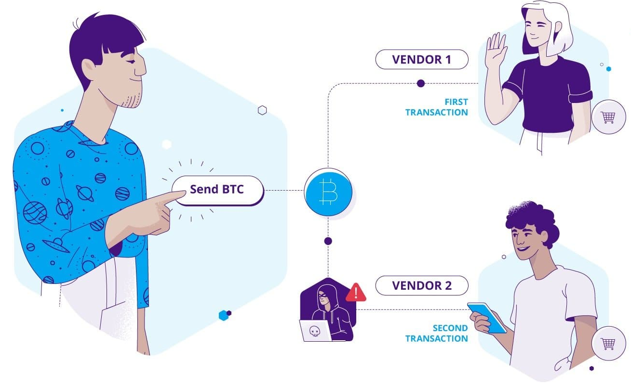
Double Spending
In digital systems, data can be copied easily — unlike physical cash. So without a central authority, a person might try to spend the same bitcoin twice
Notes:
בשביל להבין את הפתרון של סאטושי לבעיית הדאבל ספנדינג נבין קודם כל מה זה בכלל דאבל ספנדינג,
אז דאבל ספנדינג זה כאשר מישהו מנסה להשתמש בכסף שלו יותר מפעם אחת, במקרה שלנו הבנאדם פה מנסה לשלם בעזרת המטבע שלו גם לספק 1 וגם לספק 2.
בגלל ששני הספקים לא מכירים אחד את השני אין להם דרך לדעת שהם קיבלו מטבע משומש, כי הטרנזקציה תקינה.
פתרון שסאטושי הזכיר במאמר הוא שימוש במטבעה שמנפיקה מטבעות, המטבעה מודעת לכל הפעולות שבוצעו אי פעם, ובנאדם שמקבל תשלום שולח ומאמת את תקינות המטבע במטבעה, ואם התשלום תקין הוא מקבל מטבע חדש שאותו יוכל להעביר הלאה, אבל אנחנו שוב חוזרים לדמות ראשית שצריך לסמוך עליה – ורצינו להימנע מזה.

Slide 18
Double Spending Attack
Alice’s Wallet
….
….
Tx100
....
….
….
Tx101
Input: Tx100
Output: Bob
Input: XX
Output: Alice
Tx102
Input: Tx100
Output: Alice
Txs: …
Tx101 Tx965
Blockchain
Txs: …
Tx102 Tx354
Attacker
reveal blocks
timeline
Notes:
נראה פה עכשיו דוגמא למתקפה של דאבל ספנדינג אליס הוא מיינרית ויש לה כוח חישוב גדול יחסית,
בנוסף לאליס יש ארנק שמכיל את TX100 הטרנזקציה הזו תקינה והיא נמצאת כבר די הרבה זמן בבלוקציין,
מה שאליס יכולה לעשות זה ליצור שתי טרנזקציות שמתבססות על TX100, אחת ממוענת לבוב, שממנו היא רוצה לקנות שירות מסויים,
והשניה ממוענת בחזרה לעצמה.
אליס שולחת את TX101 והיא אכן נכנסת לשרשרת הארוכה ביותר, בוב רואה ומביא לא את השירות שביקשה, מרגע זה אליס מתחיל לעבוד קשה על שרשרת צדדית, היא מצליחה להכניס את TX102 לבלוק חדש וממשיכה ליצור בלוקים מעל הבלוק הזה, ובנתיים גם השרשרת הראשית מתקדמת,
ברגע שהיא מצליחה ליצור שרשרת ארוכה יותר מהשרשרת הפומבית היא מפיצה את השרשרת שלה לכל הצמתים,
הצמתים רואים שהשרשרת של אליס ארוכה יותר, זונחים את השרשרת הקודמת ומאמצים את השרשרת של אליס, כך שבעצם הטרנזקציה של בוב לא תיכנס לשום בלוק מכיוון שאינה תקנית יותר.

Slide 19
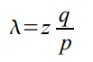
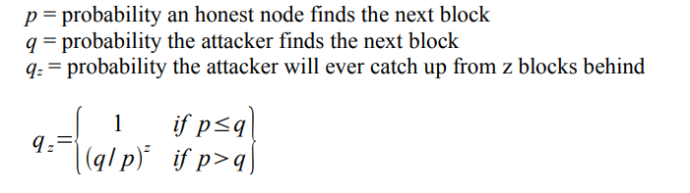
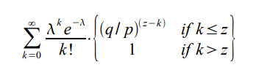
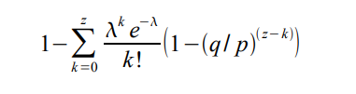
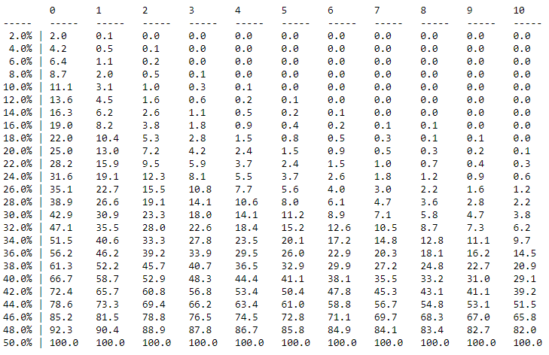
Double Spending Solution
Blockchain Ledger
Transactions are recorded on a public ledger
Decentralized Network
Full nodes verify and validate transactions
Confirmations
Proof of Work
Miners compete to add blocks to the chain
Longest Chain Rule
The longest chain is accepted as the valid one – most of the miners are honest
Attacker’s hash power (% of total network)
Confirmation Wait Time
Transactions are confirmed after a wait period
Notes:
ישנם מספר דברים שעוזרים למנוע את בעיית הדאבל ספנדינג
הבלוקציין, שהוא בעצמו יומן מבוזר, מכיל את כל הטרנזקציות בשקיפות מלאה.
רשת מבוזרת, כל צומת שמעוניין ורוצה לוודא את תקינות הרשת יכול לעשות זאת – לא רק גוף אחד מחזיק ביכולת הזאת.
POW – כולם מתחרים על יצירת הבלוק, הריוורד נותן מוטיבציה לכורים להישאר אמינים, לא ניתן לשנות בלוקים בלי לבצע את הוכחת העבודה בשנית
השרשרת הארוכה ביותר – רק בלוקים אשר נבנו על גבי השרשרת הארוכה ביותר יתקבלו, מונע בזבוז כפול של אותה טרנזקציה מכיוון שבהגדרה לא ניתן לבזבז את אותה טרנזקציה פעמיים
כדאי לחכות מספר בלוקים לפני שנותנים את המוצר, תלוי בסכום המדובר.
סאטושי הוכיח במאמר שלו שכל עוד רוב הצמתים אמינים הסיכויים לדאבל ספנדינג יורדים באופן מעריכי ככל שיותר בלוקים נכרים מעל הטרנזקציה
בנוסחא הזו ניתן לראות שP מייצג את הצמתים האמינים וQ את הצמתים לא ישרים, אם רוב הצמתים לא אמינים הסיכוי של התוקפים לשלוט ברשת הוא 100%, אבל אז הרשת פשוט לא תתפקד, אנשים לא ישתמשו בה ובעצם יגרמו לשווי של הכסף שלהם לרדת.
ואם לתוקפים יש פחות כוח חישובי אז ניתן לראות שהביטוי הזה יהיה פחות מ1 וככל שZ עולה, שZ זה מספר הבלוקים שנבנים מעל הבלוק הזה, אז הסיכויים שהטרנזקציה תבוטל שואפים ל0.
נוסחת התפלגות פואסון:
P(k events)=λk⋅e−λk!P(k \text{ events}) = \frac{\lambda^k \cdot e^{-\lambda}}{k!}P(k events)=k!λk⋅e−λ​ λ\lambdaλ: מספר האירועים הצפוי בפרק זמן מסוים (התוחלת).
kkk: מספר האירועים בפועל.
eee: קבוע מתמטי (בערך 2.718).
דוגמה מספרית:
אם מצפים בממוצע ל־2 בלוקים בכל שעה (λ=2\lambda = 2λ=2), מה הסיכוי שיתווספו בדיוק 3 בלוקים?
P(3)=23⋅e−23!=8⋅e−26≈0.18P(3) = \frac{2^3 \cdot e^{-2}}{3!} = \frac{8 \cdot e^{-2}}{6} \approx 0.18P(3)=3!23⋅e−2​=68⋅e−2​≈0.18 כלומר, יש בערך 18% סיכוי שיתווספו 3 בלוקים באותה שעה.

Slide 20
Just a Little Bit(coin)
ML

Slide 21

Mining Rewards
Block Reward
Transaction Fees
Newly minted Bitcoin awarded for mining a block
Fees paid by users for transaction inclusion
Incentives
Like Gold Mining
Incentivizes miners to become part of the Bitcoin network
Provides a way to initially distribute coins into circulation
Prevent Non-Honest Nodes
Honest mining is the most profitable long-term strategy

Slide 22
Reorg - Blockchain Reorganization
Blockchain reorg occurs when a longer valid chain is discovered by node, replacing the current main chain.
Node
A
B
C
D1
D2
E
F
UTxO (Unspent Transaction Output) Represents coins that already accepted to blockchain and can be spent in future transactions
MemPool A pool of pending transactions waiting to be confirmed

Slide 23
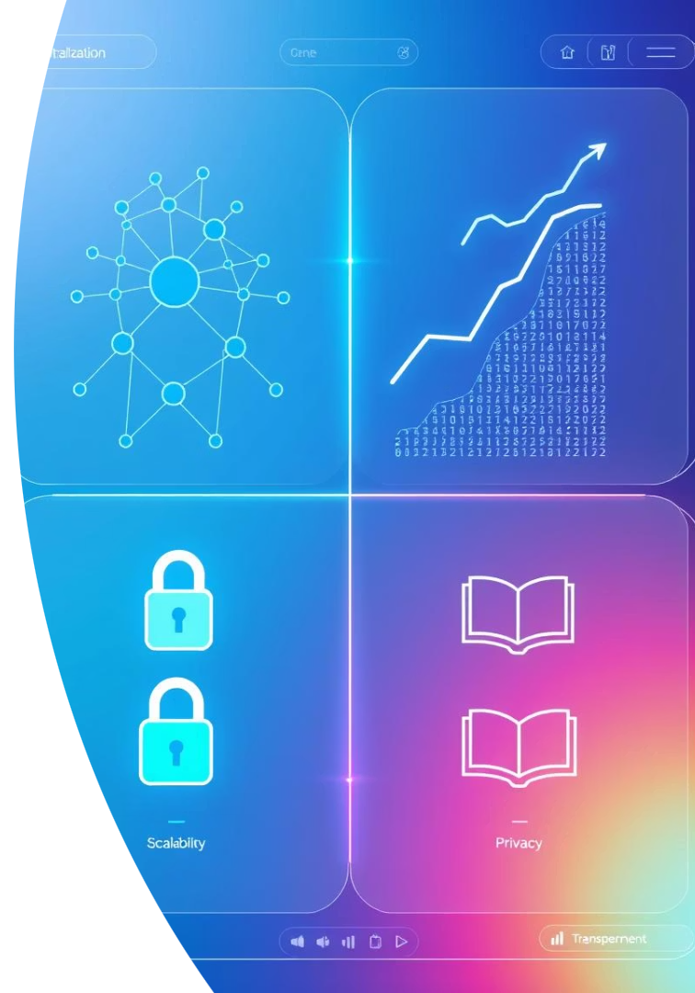
Summary
Decentralized Digital Money
No central authority, runs on a peer-to-peer network
Trustless System
Uses cryptography to ensure security and privacy
Satoshi’s Breakthrough
Solved double-spending without a trusted third party by the PoW
Honest Majority
Based on the majority of computing power is held by honest participant

Slide 24
Q&A
ML

